Slide 1
DI_CF03_1-2_Métodos
Slider
Recomendaciones generales:
Emplear imágenes y gráficas puntuales, que faciliten resumir y esquematizar conceptos puntuales. Los conceptos deben abordarse de manera clara.

Slide 2

Indicaciones para la producción
Al realizar clic sobre cada nombre de ataque mostrar la información emergente correspondiente en la siguientes diapositiva.
Miedo
Recibe un mensaje de voz que dice que está siendo investigado por fraude fiscal y que debe llamar inmediatamente para evitar el arresto y la investigación criminal.
Este ataque de ingeniería social ocurre durante la temporada de impuestos; cuando la gente ya está estresada por sus impuestos, los criminales cibernéticos se aprovechan del estrés y la ansiedad que viene con la declaración de impuestos y usan estas emociones de miedo para engañar a la gente para que cumpla con el correo de voz.
Referencia de la imagen:
https://image.freepik.com/foto-gratis/hombre-negocios-laptop-sintiendose-estresado-preocupado-ansioso-o-asustado-manos-cabeza-presa-panico-error_1194-268984.jpg

Slide 3

Indicaciones para la producción
Escribir las indicaciones que el equipo de producción debe tener en cuenta al momento de realizar el recurso gráfico o interactivo
Avaricia
Imagine si sólo pudiera transferir 10 dólares a un inversionista y ver que esto se convierta en 10.000 dólares sin ningún esfuerzo por su parte. Los ciberdelincuentes utilizan las emociones humanas básicas de la confianza y la codicia para convencer a las víctimas de que realmente pueden obtener algo por nada; un correo electrónico de cebo cuidadosamente redactado les dice a las víctimas que proporcionen la información de su cuenta bancaria y los fondos serán transferidos el mismo día.
Referencias de las imágenes:
https://image.freepik.com/foto-gratis/hombre-negocios-que-cuenta-billete-banco-dolar-concepto-linea-negocio_1150-6406.jpg

Slide 4
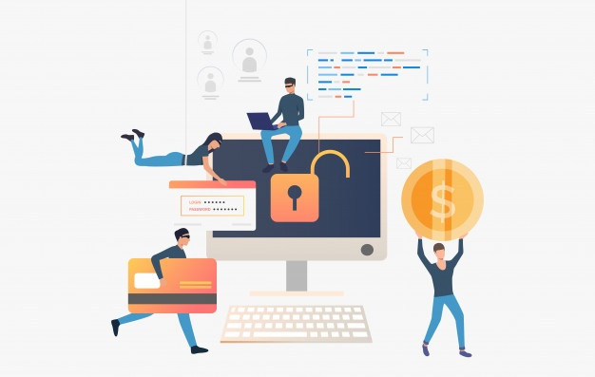
Indicaciones para la producción
Escribir las indicaciones que el equipo de producción debe tener en cuenta al momento de realizar el recurso gráfico o interactivo
Urgencia
Al recibir un correo electrónico del servicio de atención al cliente de un sitio web de compras en línea que compra con frecuencia, le dicen que necesitan confirmar la información de su tarjeta de crédito para proteger su cuenta. El lenguaje del correo electrónico le insta a responder rápidamente, para asegurarse de que la información de su tarjeta de crédito no sea robada por delincuentes; sin pensarlo dos veces y porque usted confía en la tienda en línea, envía no sólo la información de su tarjeta de crédito sino también su dirección postal y número de teléfono; unos días después, recibe una llamada de la compañía de su tarjeta de crédito diciéndole que su tarjeta de crédito ha sido robada y utilizada para miles de dólares de compras fraudulentas.
Referencias de las imágenes:
https://image.freepik.com/vector-gratis/ladrones-ciberneticos-que-roban-datos-banco-computadora_1262-20634.jpg

Slide 5

Indicaciones para la producción
Escribir las indicaciones que el equipo de producción debe tener en cuenta al momento de realizar el recurso gráfico o interactivo
Ayuda
Los humanos quieren confiar y ayudarse unos a otros. Después de investigar una empresa, los ciberdelincuentes apuntan a dos o tres empleados de la empresa con un correo electrónico que parece provenir del director de la persona a la que apuntan, el correo electrónico les pide que le envíen al gerente la contraseña de la base de datos de contabilidad, haciendo hincapié en que el gerente la necesita para asegurarse de que todo el mundo reciba el pago a tiempo, el tono del correo electrónico es urgente, engañando a las víctimas en la creencia de que están ayudando a su gerente actuando rápidamente.
Referencias de las imágenes:
https://image.freepik.com/foto-gratis/concepto-engano-precaucion-phishing-estafa-fraude_53876-120442.jpg

Slide 6
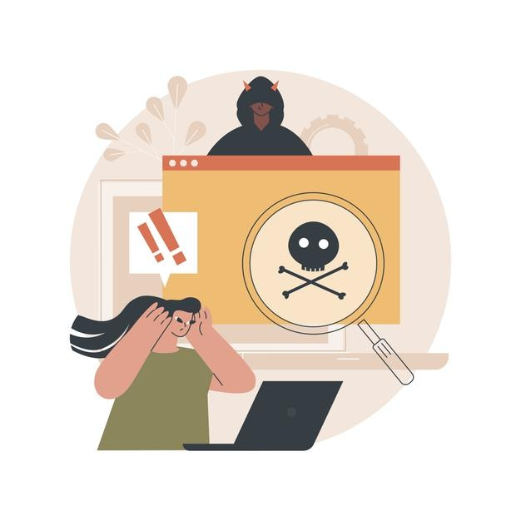
Indicaciones para la producción
Escribir las indicaciones que el equipo de producción debe tener en cuenta al momento de realizar el recurso gráfico o interactivo
Curiosidad
Los ciberdelincuentes prestan atención a los eventos que captan mucha cobertura de noticias y luego se aprovechan de la curiosidad humana para engañar a las víctimas de la ingeniería social para que actúen. Por ejemplo, después del segundo accidente de avión del Boeing MAX8, los ciberdelincuentes enviaron correos electrónicos con archivos adjuntos que decían incluir datos filtrados sobre el accidente; en realidad, el archivo adjunto instaló una versión de la RAT del gusano en la computadora de la víctima.
Referencias de las imágenes:
https://image.freepik.com/vector-gratis/ilustracion-concepto-malware_335657-5509.jpg

Slide 7
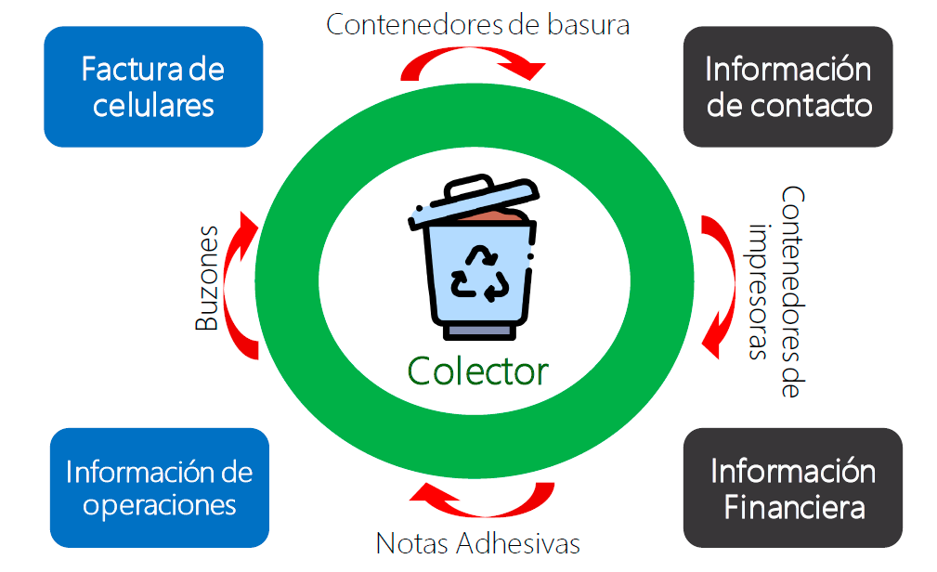
Indicaciones para la producción
Escribir las indicaciones que el equipo de producción debe tener en cuenta al momento de realizar el recurso gráfico o interactivo
Dumpster diving (Buceo en el basurero)
"Bucear en los basureros" significa buscar en la basura información útil, la basura puede estar en un contenedor público o en un área restringida que requiera una entrada no autorizada. El “buceo en los basureros” depende de una debilidad humana y la falta de conocimientos sobre seguridad. Se pueden encontrar muchas cosas en los basureros (por ejemplo, CD, DVD, discos duros, directorios de empresas, etc.).
Referencias de las imágenes:
Elaboración del experto.

